Slide 1
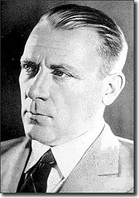
Михайло Опанасович Булгаков
Життєвий і творчий шлях письменника
(15 травня 1891, Київ — † 10 березня 1940, Москва) — російський письменник українського походження, драматург, театральний режисер.

Slide 2
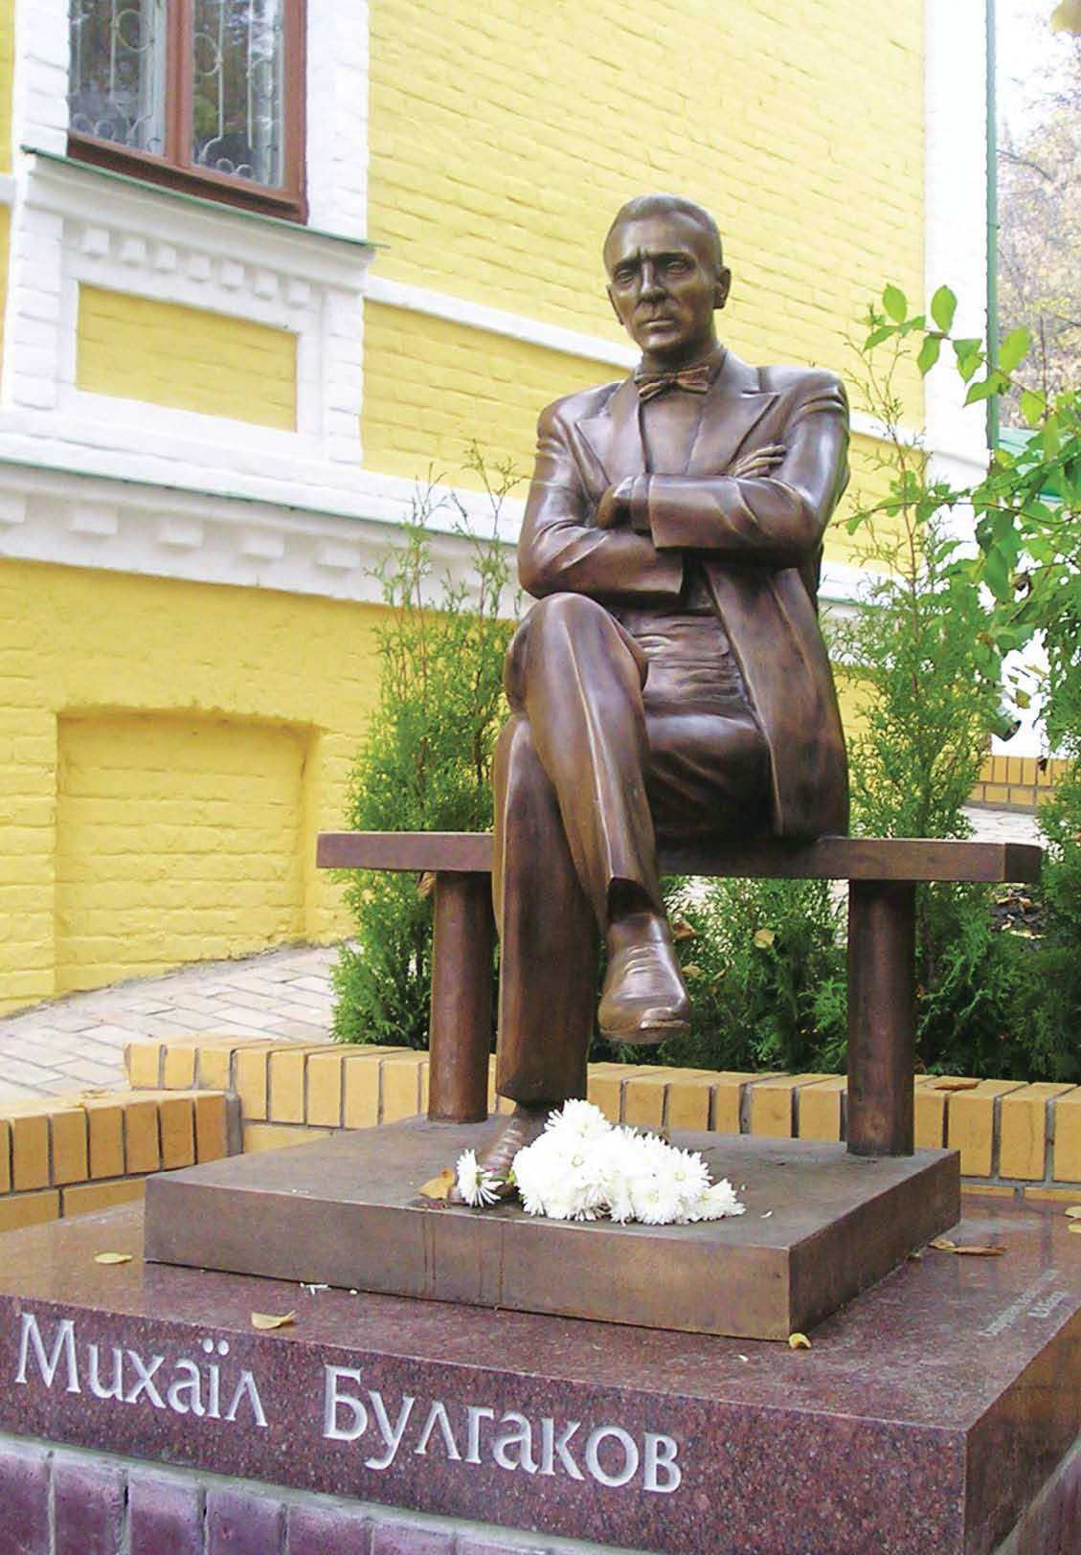
Hикогда и ничего не просите! Никогда и ничего, и в особенности у тех, кто сильнее вас. Сами предложат и сами всё дадут!
Із романа«Майстер і Маргарита»
Слова Воланда, адресовані Маргариті.
Цитується як твердження ідеї незалежності людини, як заохочення бажання добитися всього власними силами.

Slide 3
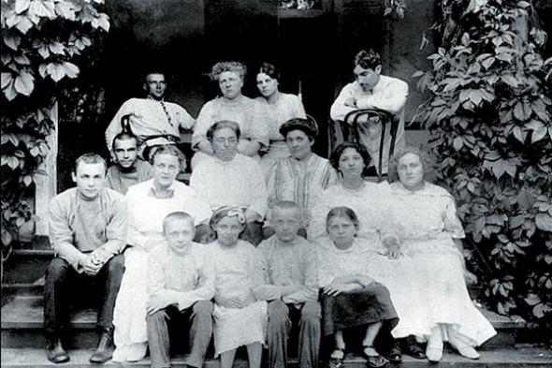
Родинні зв'язки
Михайло Булгаков народився. в родині професора Київської духовної академії Опанаса Івановича Булгакова (1859–1907) і його дружини Варвари Михайлівни (дівоче прізвище — Покровська)) на вулиці Воздвиженській, 28 у Києві. Окрім М. Булгакова, у сім'ї було ще шестеро дітей: Віра, Надія, Варвара, Микола, Іван та Олена.

Slide 4
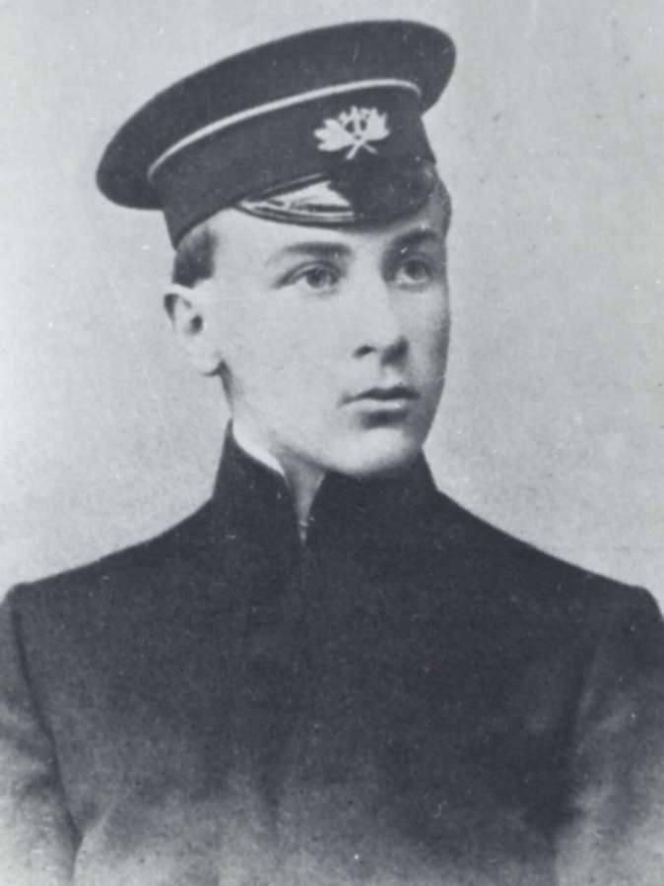
Освіта і робота
В 1909 р. М. Булгаков скінчив Київську Першу гімназію і вступив до медичного факультету Київського університету. 31 жовтня 1916 р. — здобув диплом лікаря з відзнакою.
За часів Першої світової війни М. Булгаков упродовж декількох місяців працював лікарем у прифронтовій зоні. Потім його відряджали на роботу до с. Нікольського.
М. Булгаков працював лікарем у Червоному Хресті, а згодом — у Збройних Силах Півдня Росії. Деякий час він мешкав у Чечні, а також у Владикавказі з козацькими військами.

Slide 5
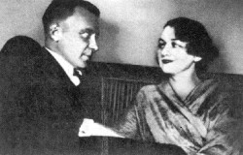
Особисте життя письменника
В 1913 р. М. Булгаков одружився з Тетяною Лаппа.
Із Михайлом Булгаковим Тетяна Лаппа познайомилася влітку 1908 року, коли приїхала в Київ на канікули до тітки Софії Миколаївни Давидович. З матір'ю Михайла, Варварою Михайлівною Булгаковою, тітка служила разом у Фребелевському інституті — жіночому навчальному закладі.
26 квітня 1913 року Тетяна Лаппа та Михайло Булгаков обвінчалися в церкві Михайла Доброго на Подолі. Ще до шлюбу Тетяна була вагітна та зробила аборт. Після весілля Лаппа покинула навчання.
У квітні 1924 року Тетяна та Михайло розлучилися.

Slide 6
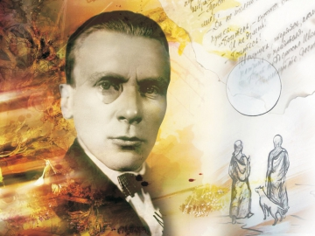
Літературна діяльність
Початок літературної діяльності пов'язаний з Москвою. У 20-х роках він писав нариси й оповідання, у яких висловлював надію на суспільні зміни («Майбутні перспективи», «Торговий ренесанс «та ін.). Але надалі надію заступило гірке розчарування.
Життя і творчість Булкагова пов'язані з Московським художнім театром, але багато його п'єс було заборонено.
У 1926 р. після обшуку у квартирі було конфісковано рукопис повісті «Собаче серце», яка до кінця 80-х років була заборонена цензурою.

Slide 7
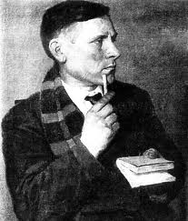
Перше прохання Булгакова
У липні 1929 р. Булкагов звернувся до Сталіна з проханням дозволити йому виїхати за кордон, але воно залишилося без відповіді. Відчайдушним зойком людини, якій уже нічого було втрачати, став лист письменника до уряду СРСР, написаний 28 березня 1930 p., який свідчив про те, що автор його не відступив від своєї позиції й розпочав відкритий діалог із владою.

Slide 8
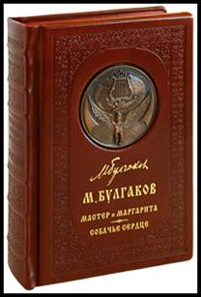
творчість
Перше своє оповідання — «Пригоди Світлани» М. Булгаков написав у віці семи років.
Від 1930 р. твори М. Булгакова в СРСР припинили друкувати, його п'єси були заборонені. В січні 1932 р. Й. Сталін дозволив постановку «Днів Турбіних» у МХАТі, і до війни вона більше не заборонялась. У той же час за кордоном п'єси М. Булгакова успішно демонструвались.
Того ж року у тяжкому стані, пов'язаному із хворобою, М. Булгаков надиктовував дружині останні варіанти роману «Майстер і Маргарита». Роман було вперше опубліковано в часописі «Москва» в 1966 р., через 26 років після смерті автора. Саме цей твір приніс М. Булгакову світове визнання.

Slide 9
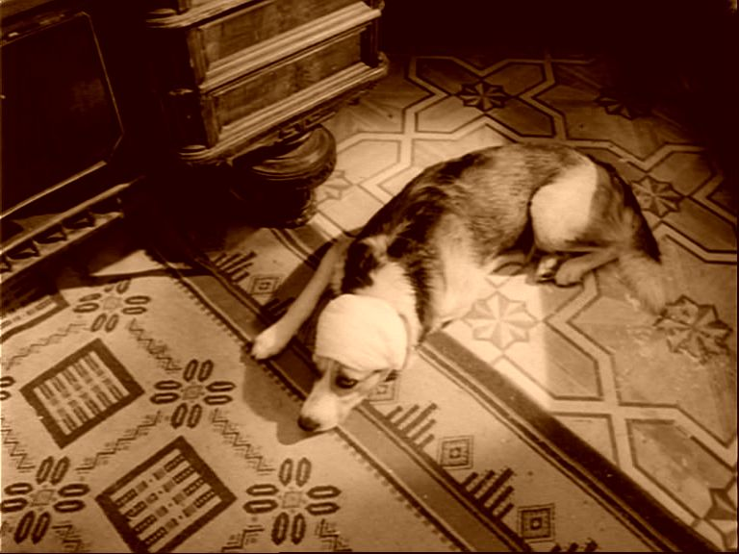
“Собаче серце” (1925)
Сатирична повість, у якій ідеться про медичний експеримент перетворення собаки в людину. Професор Преображенський плекав великі надії на своє наукове відкриття, але, хоча практична частина експерименту вдалася, моральний аспект не задовольнив професора: хороший пес Шарик став брутальним чоловіком Шариковим. Усі спроби перевиховати його не вдаються, він стає ще гіршим під ганебним впливом суспільства.
На сторінках радянської преси тривали дискусії про виховання нової людини соціалістичного типу. Булкагов у сатиричній формі показав, що може вийти з людини в процесі революційних зрушень. Він заперечував будь-які неприродні засоби втручання у закони природи культури та суспільства.

Slide 10
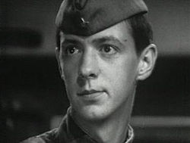
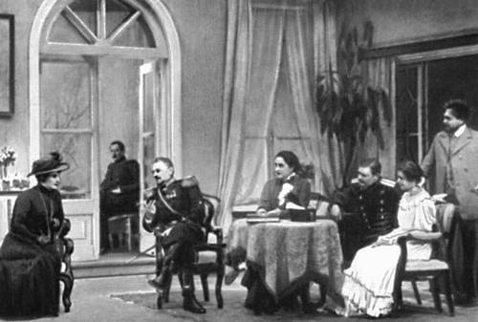
«Дні Турбіних» (1925)
У п'єсі «Дні Турбіних» Олексій Турбін уже все вирішив: для нього, як і для інших інтелігентів, не існує виходу — стріляти в свій народ він не може, тому шукає смерті й гине, рятуючи молодих юнкерів.
Письменник показав духовну драму інтелігенції, зруйнування культурних засад суспільства, порушення моральних принципів. У трилогії невипадково звучать мотиви світової класики (Й. В. Гете, О. Пушкіна, Ф. Достоєвського, Д.Н.Ґ. Байрона та ін.) — як нагадування про втрачені гуманістичні цінності.

Slide 11
“Майстер і Маргарита” (1925-1940рр.)
На підставі сюжету роману «Майстер і Маргарита «можна зробити висновок, що Булкагов розвивав головні ідеї Євангелія від Луки, у якому Христос змальовується як Син Людський. Але Ієшуа в романі вже не Христос і навіть не його літературна інтерпретація, як вважають деякі дослідники. Ієшуа — це людина, як усі, і водночас незвичайна.
«Майстер і Маргарита» — це «роман у романі». Глави про життя Москви 30-х років межують з розповідями на біблійні теми (роман, який пише майстер, інтерпретує відому історію зіткнення Ісуса і Понтія Пілата, а також історію жертовної загибелі Христа). Це дає змогу письменникові розглядати сучасність з позиції вічності та через призму християнських цінностей.
Булгаков був упевнений, що роман «Майстер і Маргарита» ніколи не буде опублікований за радянської влади, диктування романа дружині було чимось на зразок спроби зв'язатися з далекими нащадками. Але письменник помилявся — хоч і з тридцятирічною затримкою, роман був опублікований, що викликало ефект бомби, яка вибухнула серед радянської інтелігенції.

Slide 12
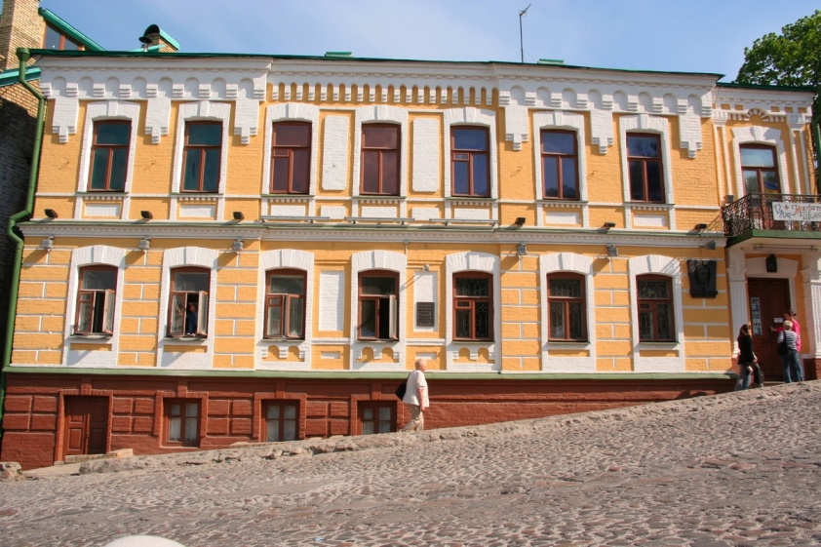
Літературно-меморіальний музей Михайла Булгакова
Задовго до створення музею Анатолій Кончаковський — один із творців і перший директор Музею Булгакова, почав збирати речі, що мали відношення до родини. Пошуки були вдалими і в колекцію булгаковських матеріалів Кончаковського перейшли фото родини Булгакових, столові дрібнички, книжки. Головним було те, що зберігя сам будинок.
У 1989 році Київський виконком ухвалив Рішення про створення Літературно-меморіального музею Михайла Булгакова. Два роки тривали реставраційні роботи А 15 травня 1991 р. двері музейного закладу вперше відкрилися для відвідувачів. Сучасний музейний заклад перебрав на себе і функції будинку.

Slide 13
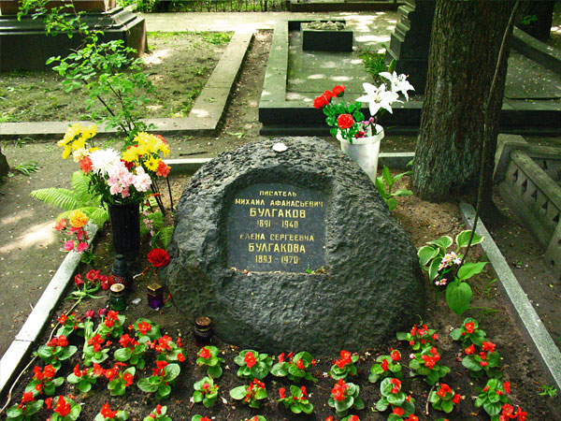
Смерть Михайла Булгакова
10 березня 1940 р. М. Булгаков помер. Письменник був похований на Новодівочому цвинтарі у Москві. На його могилі було встановлено камінь, названий «Голгофою», що напередодні лежав на могилі М.Гоголя.Анна Ахматова присвятила Михайлові Булгакову свого вірша «Пам'яті М. О. Булгакова» (березень 1940 р.) на смерть письменника.

